Slide 1
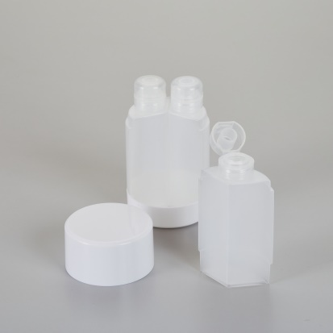
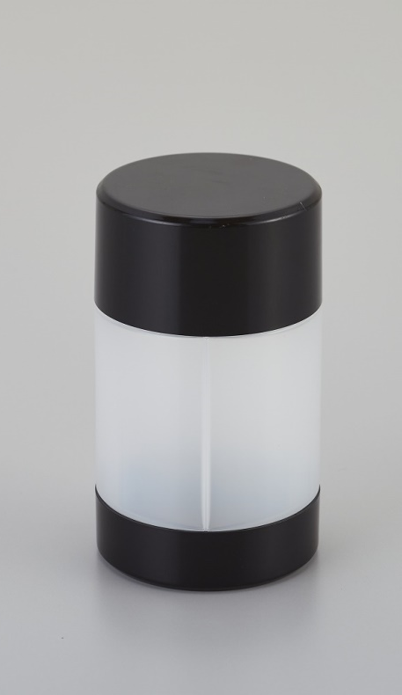
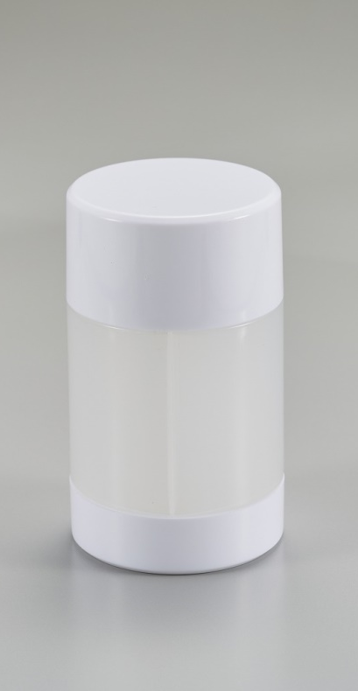
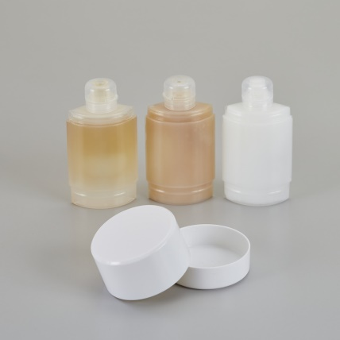
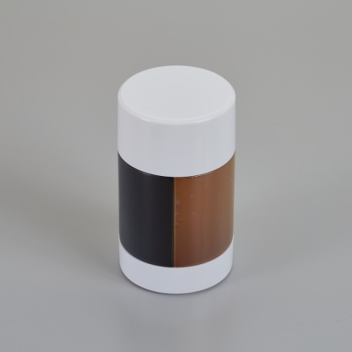
ご提案書
品名 ：3in1コンパクトボトル
品番：SC-2412
上代：￥300
色柄：①ブラック ②ホワイト
商品サイズ：Φ52×90mm
包装：化粧箱入り
包装サイズ：約57×57×95mm
材質：PP、ABS樹脂
入数：300
生産国：中国
備考：日本文化用品安全試験所にて
食品検査済み
これ一つで3種類の液体が持ち運べます。
シャンプーやリンスを入れてご旅行のお供に。
また醤油やソース、塩コショウ、オイルなどを
入れてキャンプやバーベキューにも
お使いいただけます。
容量30ml×3個

